Slide 1
Шістдесятники
Резник Дмитро 11-Б

Slide 2
Загалом про шістдесятників
У роки "відлиги" почало формуватися покоління людей, яке ставило під сумнів цінності які декларував Радянський Союз. Нова морально-психологічна атмосфера в суспільстві дещо оздоровила політичний клімат, розширила можливості для творчої, наукової, культурницької діяльності. Особливо активно відреагувала на тогочасні суспільно-політичні процеси інтелігенція, в системі цінностей якої поступово почали окреслюватися нові орієнтири.
Покоління інтелігенції, яке пройнялося вірою в оновлення суспільства, торжество свободи і демократії, названо "шістдесятниками", оскільки вершина його творчості припала на початок 60-х років. Цей термін саме тоді увійшов до вжитку. Це покоління, маючи високий освітній рівень, художній смак і непересічний талант, а передусім — громадянське сумління, щиро прагнуло до нового, прогресивного, не скованого догмами "соцреалізму". Своєю творчою діяльністю шістдесятники здійснили прорив у системі офіційної радянської культури, розпочали нове українське національне відродження.

Slide 3
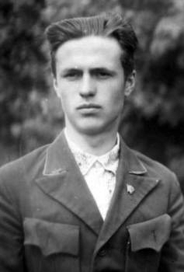
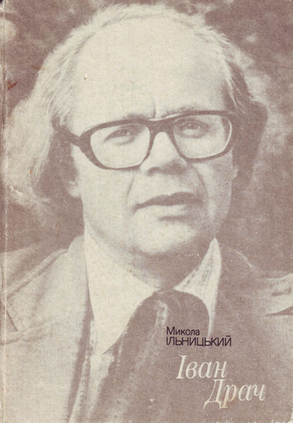
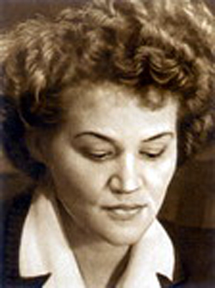
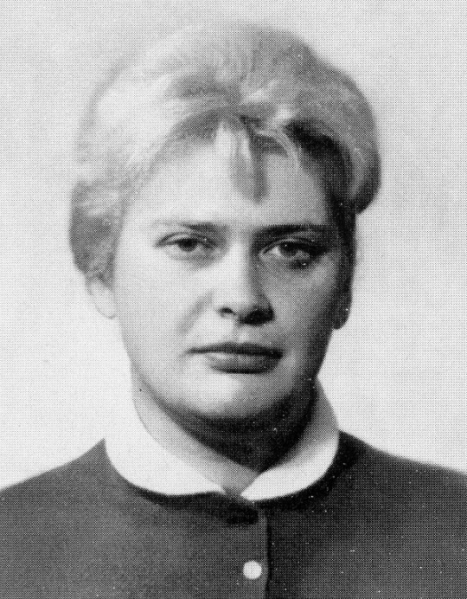
Першими шістьдесятниками були поети,
оскільки поезія зачіпає глибинні струни
людських почуттів, є най мобільнішим жанром. В Україні на повний голос зазвучали вірші В. Симоненка, Л. Костенко, В. Стуса, М. Вінграновського, Д. Павличка, І. Драча та ін. У прозі заявили про себе Є. Гуцало, Гр. Тютюнник, Вал. Шевчук, В. Дрозд, у літературній критиці - І. Дзюба, І. Світличний, Є. Сверстюк, у малярстві — П. Заливаха, А. Горська, В. Зарецький, Й. Якутович, Г. Севрюк, у кінематографі — С. Параджанов, Ю. Іллєнко, Г. Осика.
В.Симоненко
І. Драч
Л.Костенко
А.Горська

Slide 4
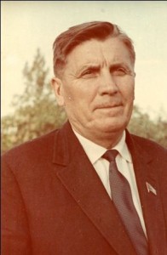

Письменники-шістдесятники були піддані
критиці вже на серпневому (1962) пленумі ЦК
Компартії України, що розглядав питання ідеологічної
Роботи.
Не всі шістдесятники змогли витримати цей тиск, але найстійкіші не відмовилися від заявлених позицій,
поставивши себе поза тоталітарною системою.
Так у суспільно-політичному житті країни з'явився
самвидав — не підцензурна, офіційно невизнана,
заборонена, підпільна література. Починався він
з поширення віршів В. Симоненка, Л. Костенко, роману
Б. Пастернака "Доктор Жеваго", творів О. Солженіцина
та інших. Приблизно на рубежі 1963—1964 pp. стала поширюватися анонімна політична публіцистика. У статтях порушувались проблеми принизливого становища української мови та культури, нерівноправного статусу республіки у складі СРСР. Тогочасну самвидавну політичну публіцистику наскрізь пронизувало національне питання.
Органи КДБ всіляко намагалися задушити самвидав, але знищити
його не змогли. У його поширенні головну роль відігравали два
центри: Київ, де активно діяли І. Світличний, Є. Пронюк, В. Чорновіл, і Львів — М. Горинь, Б. Горинь, І. Гель та інші.
Андрій Скаба

Slide 5
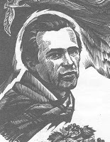
Василь Симоненко
( 1935 - 1963)
Навесні 1960 року в Києві був заснований Клуб
творчої молоді, до якого активно долучився і В.
Симоненко. Учасниками цього культурно-
мистецького осередку також були Алла Горська, Ліна
Костенко, Іван Драч, Іван Світличний, Василь Стус,
Микола Вінграновський, Євген Сверстюк та інші.
Самовидавні поезії Симоненка набували великої популярності.
Можна сказати, що вони поклали початок українському рухові опору 1960-70-их pp. Тематично вони становили сатиру на радянський лад, зображення важкого життя радянських людей, особливо селянства, викриття жорстокостей радянської деспотії, затаврування російського великодержавного шовінізму тощо. Окремий значний цикл становлять твори, в яких поет висловлює любов до своєї батьківщини України.
Улітку 1962 р. поета жорстоко побили працівники міліції. Це позначилося на здоров’ї поета, в нього відмовили нирки. 13 грудня 1963 року Василя Симоненка не стало. Інша версія передчасної смерті – рак. Без батька залишився маленький син поета.
За життя вийшла лише одна збірка поезій В. Симоненка – «Тиша і грім» (1962) та казка «Цар Плаксій і Лоскотон» (1963). Посмертно були опубліковані такі збірки: «Земне тяжіння» (1964), «Поезії» (1966), «Лебеді материнства» (1981), «Подорож у країну Навпаки» (1964), збірка новел «Вино з троянд» (1965). У 1995 році В. Симоненку посмертно присуджено Державну премію імені Т. Г. Шевченка.

Slide 6
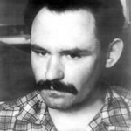
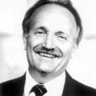
Світличний Іван
(1929 - 1992)
Іван Світличний у 1962 році закінчив факультет
української літератури й мови Харківського
університету і працював у словниковому відділі
Інституту Мовознавства АН УРСР. За критику
русофільської лінії інституту і виступи проти
арештів і незаконних судів над діячами української культури та за поширення самвидавної літератури Івана Світличного було звільнено з роботи. Влітку 1965 його заарештували. Після 8 місяців ув'язнення Іван Світличний вийшов на волю, але не міг працювати за фахом.
В.Чорновіл
(1937 - 1999)
З липня 1960 до травня 1963 років В’ячеслав Чорновіл працював на Львівській студії телебачення.Почав виступати як літературний
критик, досліджуючи творчістьТ.Шевченка, В.Самійленка,
Б.Грінченка. Чорновіл був одним з лідерів та активним діячем дисидентського руху. В’ячеслав Чорновіл був одним із
ініціаторів створення Української Гельсінської Групи.
Видавав самвидавний «Український Вісник»Був ув’язнений за «антирадянську пропаганду».

Slide 7
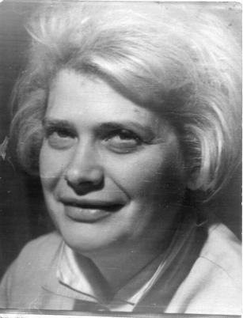
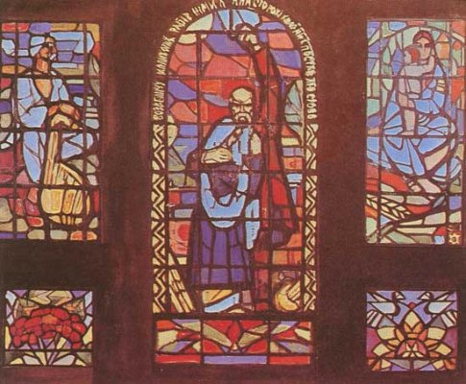
Горська Алла
(1929 - 1970)
На початку 1960-х років Алла Горська була
одним з організаторів Клубу творчої молоді
«Сучасник». Разом із В.Симоненком та
Л.Танюком виявила місця поховання
розстріляних НКВС на Лукянівському та
Васильківському цвинтарях. У 1964 році,
до 150-річчя Т.Шевченко, Алла Горська у співавторстві з О.Заливахою Л.Семіоконою, Г.Зубченко та Г.Севрук створила в Київському університеті вітраж
«Шевченко. Мати». Вітраж було знищено
адміністрацією університету. Спеціальна
комісія за уламками кваліфікувала вітраж як
«ідейно хибний». Алла Горська була
виключена зі Спілки художників. Горську
неодноразово викликали на допити до КДБ.
Вона була присутня на процесі В. Чорновола у
1967 році, де з групою киян написала протест
проти незаконного ведення суду. Алла Горська
підтримувала правозахисників та вояків ОУН-УПА,
які поверталися з ув’язнення.

